Slide 1
UBND QUẬN LONG BIÊN
TRƯỜNG MẦM NON LONG BIÊN
LĨNH VỰC PHÁT TRIỂN NHẬN THỨC
Hoạt động: Khám phá
Đề tài: Tìm hiểu 1 số đồ dùng trong gia đình
Lứa tuổi: 3-4 tuổi
Giáo viên: Trần Thị Bích Liên
Năm 2023 - 2024

Slide 2
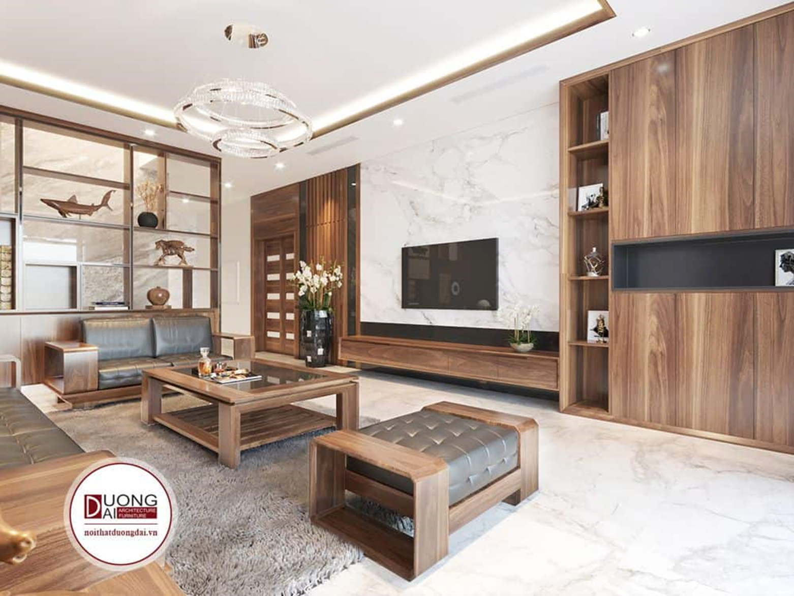
Phòng khách

Slide 3
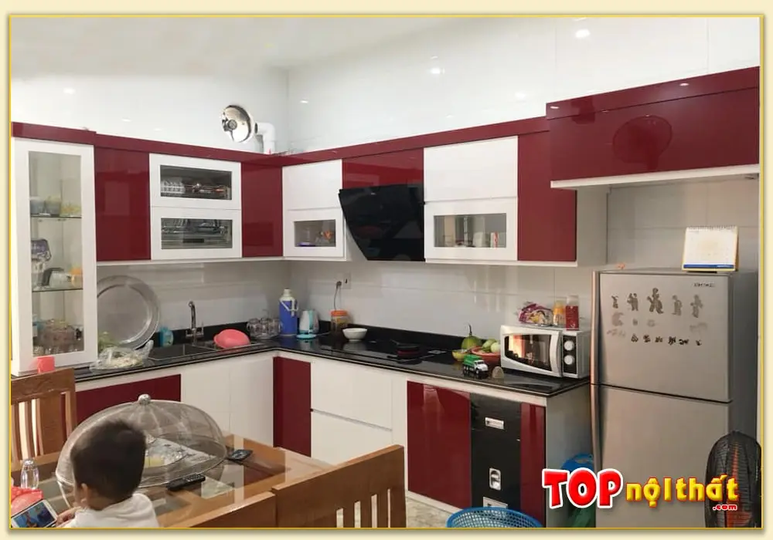
Phòng bếp

Slide 4
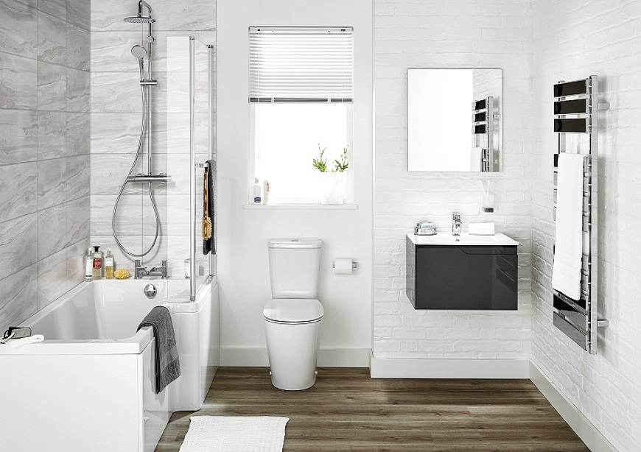
Phòng tắm

Slide 5
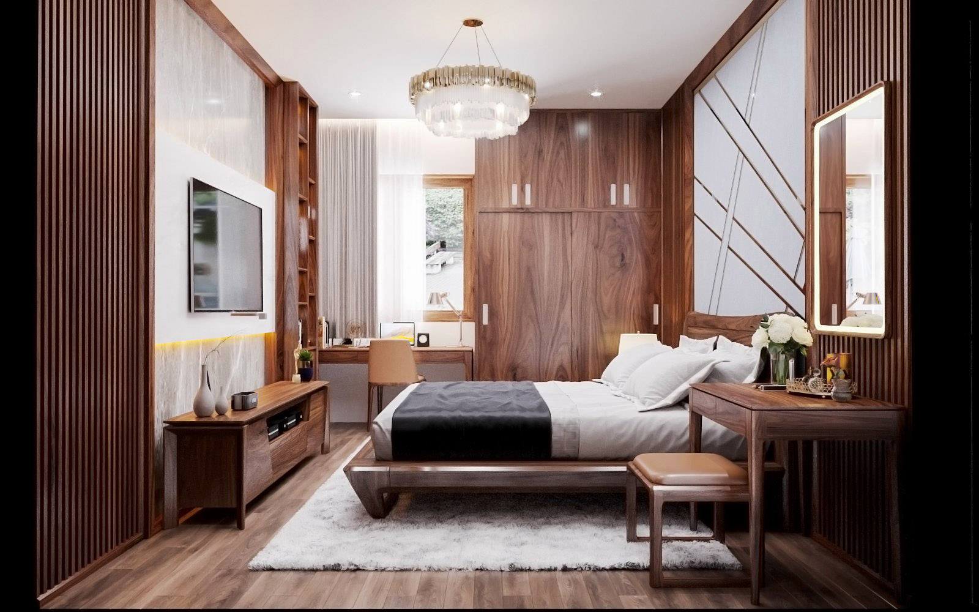
Phòng ngủ

Slide 6
Trò chơi: Thi xem ai nhanh

Slide 7
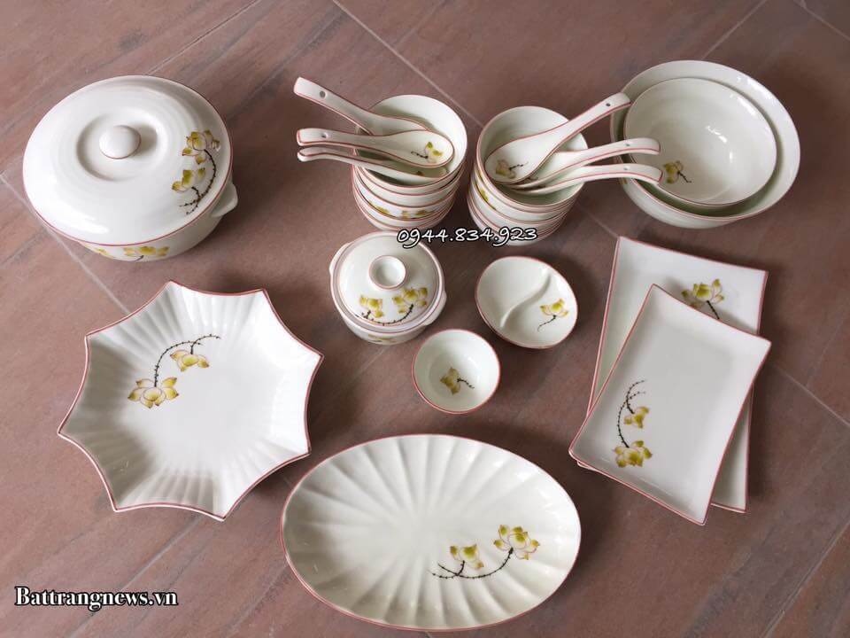
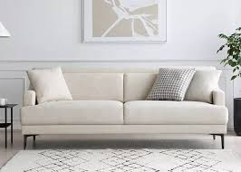
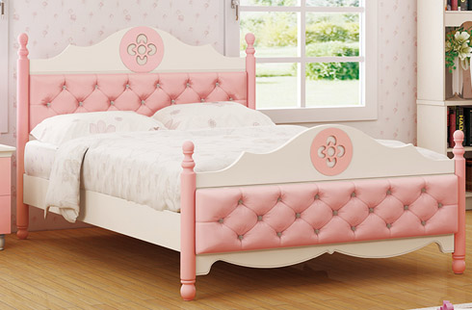
Đâu là đồ dùng phòng khách
3. Giường ngủ

Slide 8
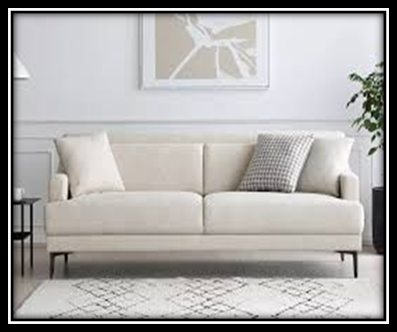

Slide 9
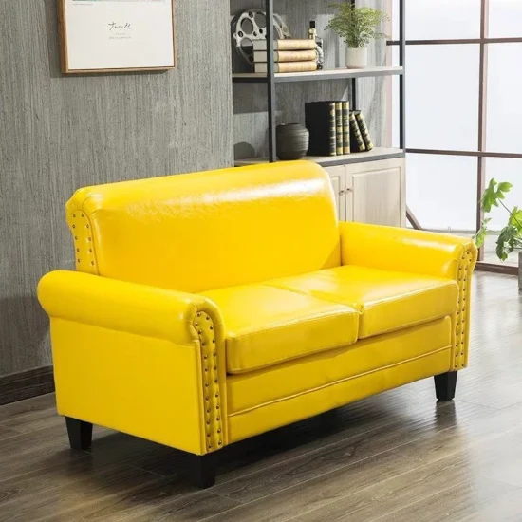
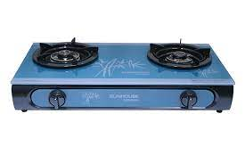
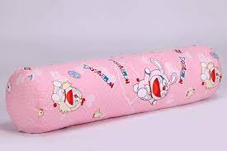
Đâu là đồ dùng phòng bếp
1. Ghế sopha
2. Bếp ga
3. Gối ốm

Slide 10
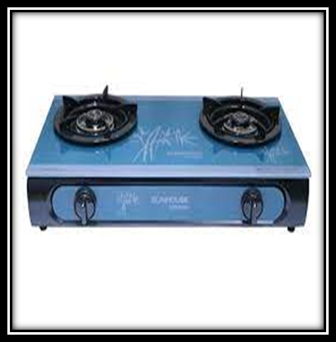

Slide 11
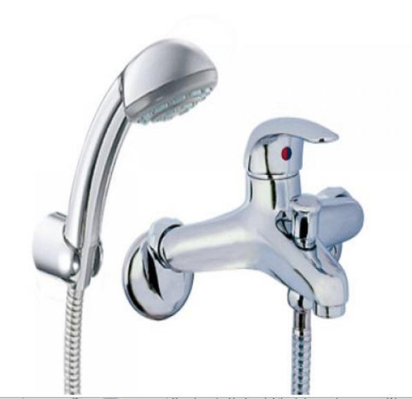
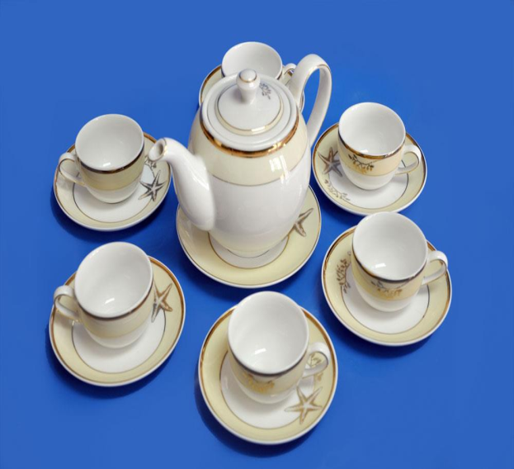
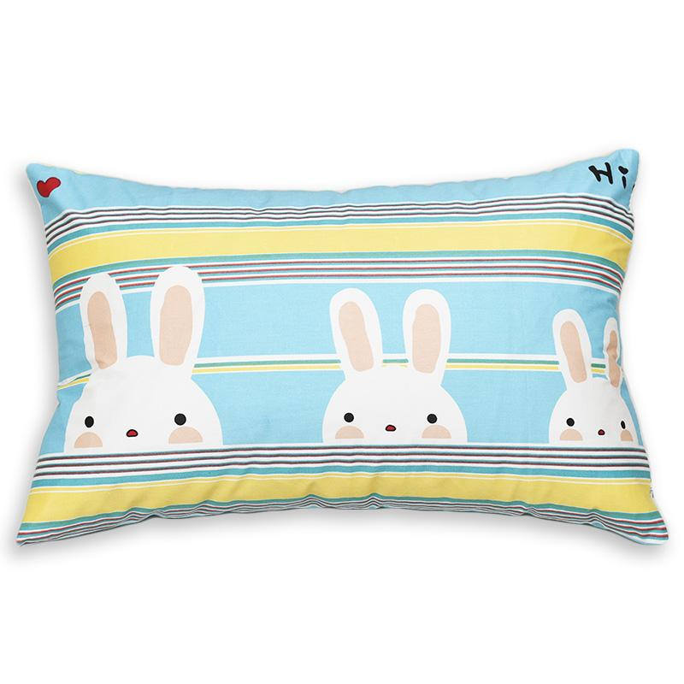
Đâu là là đồ dùng phòng tắm
2. Ấm chén
3. Cái gối

Slide 12
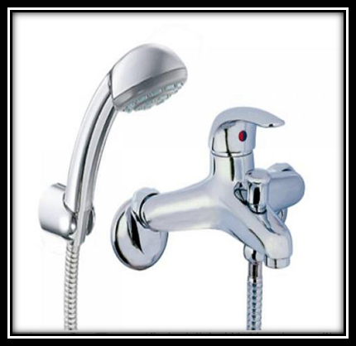

Slide 13
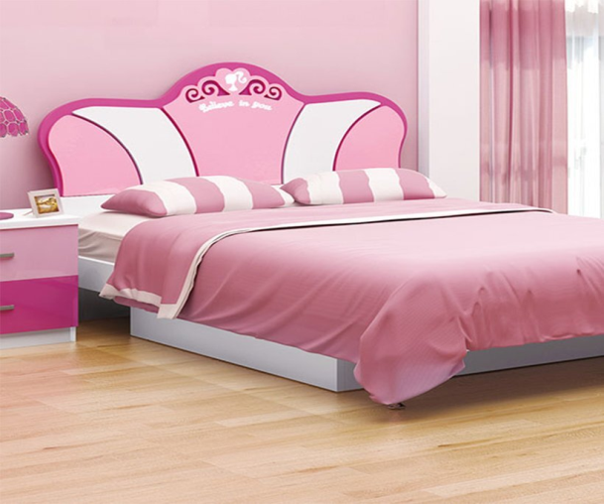
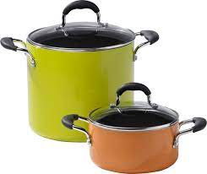
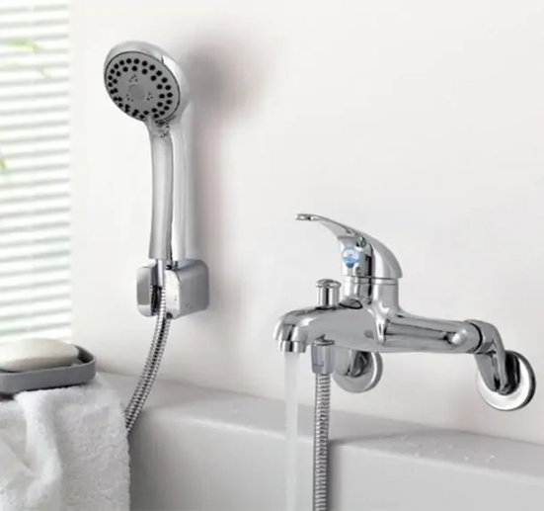
Đâu là đồ dùng phòng ngủ
1. Giường ngủ
2. Cái xoong
3. Vòi xen

Slide 14
